Slide 1

STRATEGIC PROPOSAL
新規製品ローンチに伴う プロモーション企画提案書
〜認知拡大とブランド体験の最大化を目指して〜

Slide 2

01
企画の背景と目的
現状の課題を整理し、本プロジェクトが目指すべきゴールを明確にします。

Slide 3

企画背景と現状分析
市場トレンド
自社の課題
•
健康志向の高まりによる需要拡大
•
若年層におけるブランド認知の不足
•
デジタル接点の増加と購買行動の変化
•
既存製品との差別化ポイントの浸透
•
競合他社の参入による市場の成熟化
•
リアルとデジタルの連携不足

Slide 4
設定目的と主要KPI
150%
2.5万人
80%
認知度成長率
イベント動員数
購入意向率
※前期比および過去の類似キャンペーン実績をベースに算出

Slide 5
02
ターゲット層の定義
誰に、どのような価値を届けるべきかを具体化します。

Slide 6

ペルソナ設定
「都心で働くアクティブ層」
属性： 30代前半・女性・都心在住・IT企業勤務
ライフスタイル： 平日は仕事で忙しいが、週末はヨガやカフェ巡りでリフレッシュ。SNSでの情報収集に積極的。
ニーズ： 忙しい毎日でも「手軽に」「上質な」体験を取り入れたい。流行よりも自分に合った本質的な価値を重視。

Slide 7
03
具体的施策内容
ターゲットの心を動かすための「3つの柱」を提案します。

Slide 8






施策の3つの軸
デジタルPR
体験型イベント
ユーザー還元
インフルエンサーを活用した体験レビューの発信と、SNS広告による広域リーチ。
主要都市でのポップアップイベント開催。五感でブランドを感じる空間を提供。
SNS投稿キャンペーンによる口コミ拡散。次回来店・購入を促すクーポン配布。

Slide 9
実施スケジュール
10月
11月
12月
1月
準備・制作期間 クリエイティブ制作
プレキャンペーン SNSでの事前告知
本キャンペーン イベント・大型広告
効果測定・分析 次期施策の検討

Slide 10
予算配分案
項目 | 概要 | 構成比 | 概算予算
デジタル広告費 | SNS広告(Instagram/TikTok)、リスティング | 40% | ¥4,000,000
イベント運営費 | 会場費、什器制作、スタッフ人件費 | 35% | ¥3,500,000
PR・制作費 | 動画制作、インフルエンサー施策 | 20% | ¥2,000,000
予備費 | 突発的な対応・追加調整用 | 5% | ¥500,000

Slide 11
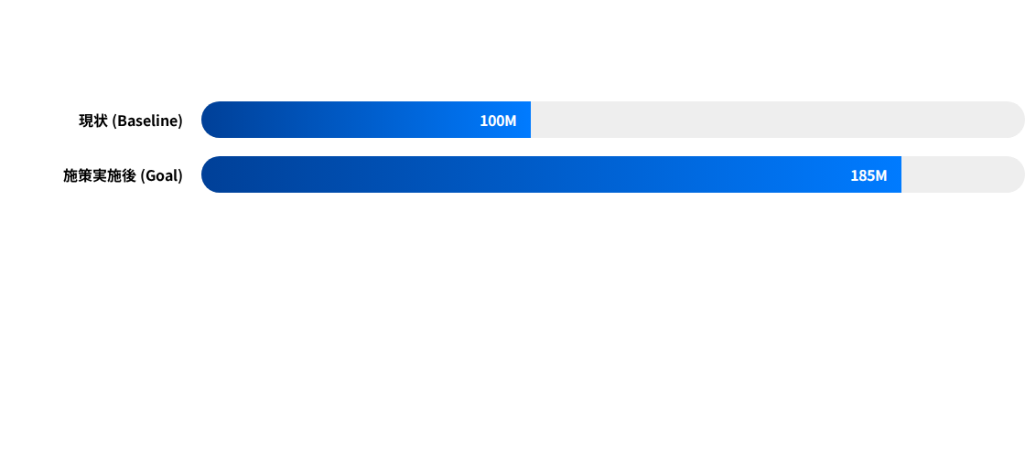

期待される効果 (売上予測)
まとめ： 本施策の実施により、認知拡大だけでなく直接的な購買行動への寄与（約1.8倍）を見込んでおります。継続的なファン形成の足がかりとなる重要な投資となります。

Slide 12


ご清聴ありがとうございました
本提案に関するご質問、詳細の調整などは 下記までお気軽にお申し付けください。
contact@example.com
www.business-solutions.co.jp

